Slide 1
使用Python实现Selenium自动化测试
SELENIUM WITH PYTHON
DAY03

Slide 2
Part01 | 视频01 | HTML基础
Part02 | 视频02 | 测试开发环境搭建

Slide 3
HTML基础
HTML概述
HTML概述
HTML文件结构
HTML基本语法
标记
标记属性
头部文件内容
头部文件内容概述
HTML基础
页面标题
元信息
主体文件内容
主体文件内容概述
超级链接
图片
列表
表格
图层
脚本
Notes:
HTML基础

Slide 4
HTML基础（续1）
HTML表单
表单概述
表单标记
文本框
HTML基础
按钮
单选按钮
复选框
下拉列表
文本域
静态文本
Notes:
HTML基础（续1）

Slide 5
HTML概述
Notes:
HTML概述

Slide 6
HTML概述
什么是HTML？
英文是HyperText Markup Language ，译为：超文本标记语言
是Internet上用于设计网页的主要语言
只是一种标记语言，用于告诉浏览器以什么方式或结构显示网页内容
通过浏览器可以对HTML文档进行解析，并通过网页形式显示出来
HTML文档以.html或.htm格式存储
Notes:
HTML概述

Slide 7
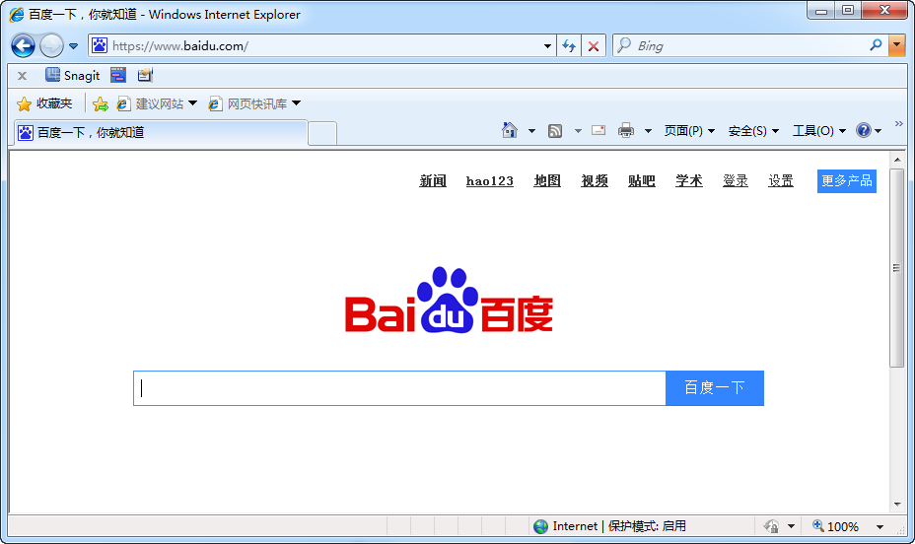
HTML概述（续1）
百度首页：
Notes:
HTML概述（续1）

Slide 8
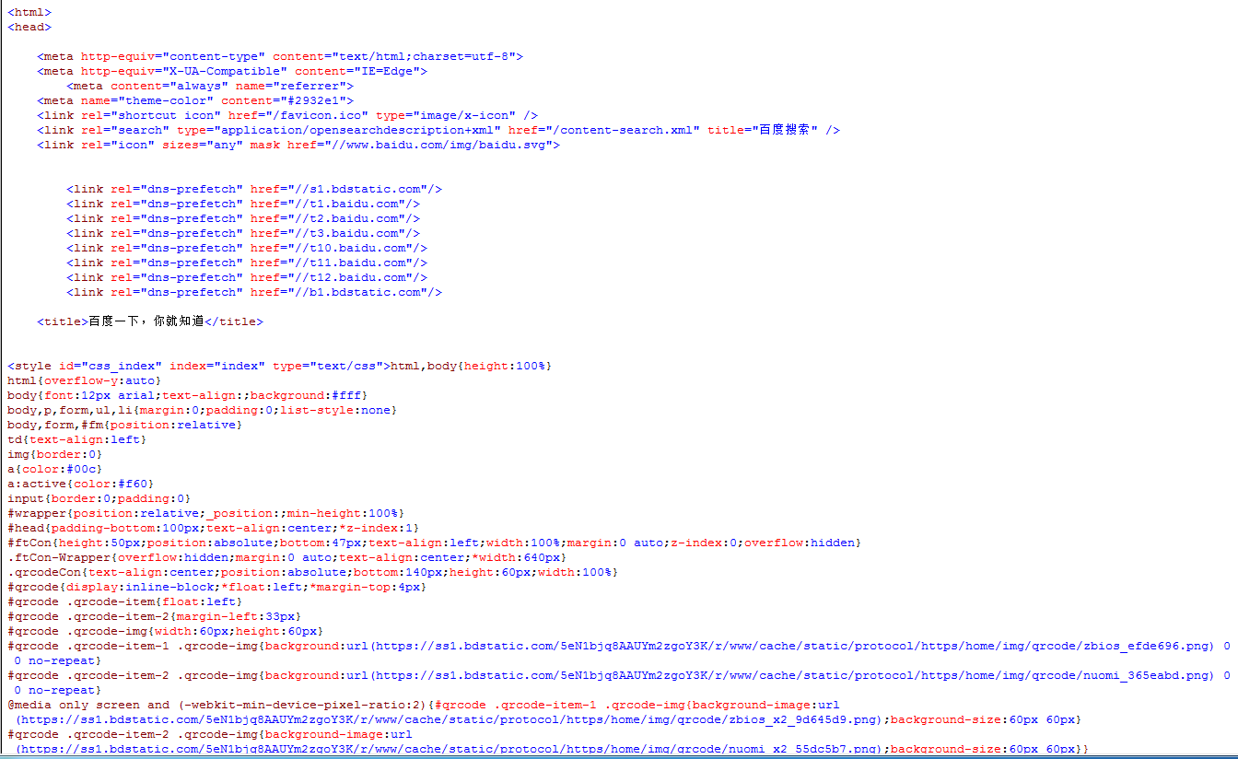
HTML概述（续2）
百度首页HTML源文件代码：
Notes:
HTML概述（续2）

Slide 9
HTML概述（续3）
测试人员为什么要掌握HTML？
Selenium是针对于web应用程序的自动化测试工具，测试的对象就是网页，所以要求测试人员对网页基本结构有所了解
测试的第一步就是要识别、定位页面的各种元素，如超级链接、文本框、按钮、复选框、图片、下拉列表等等，只有清楚这些元素的表示方法和相关的一些属性，才能更好的完成元素的定位工作
Notes:
HTML概述（续3）

Slide 10
HTML文档结构
一个最简单的网页：demo01.html
<html>
<head>
<title>我的第一个网页</title>
</head>
<body>
这是我的第一个网页!
</body>
</html>
HTML文档以<html>开始
以<head>开始，以</head>结束的部分，是HTML文档头部分
以<body>开始，以</body>结束的部分，是HTML文档体部分
HTML文档以</html>结束
Notes:
HTML文件结构

Slide 11
HTML文档结构（续1）
HTML文档以<html>开始，以</html>结束，HTML文档分为文档头和文档体两部分
HTML文档头部分以<head>开始，以</head>结束，<head>与</head>之间的内容不会在浏览器的文档窗口显示，但可对文档进行一些必要的定义，如定义标题、文字样式等
HTML文档体部分以<body>开始，以</body>结束，该部分中的内容就是要显示的各种网页信息
Notes:
HTML文件结构（续1）

Slide 12
HTML基本语法
Notes:
HTML基本语法

Slide 13
标记
什么是标记：
HTML用于描述功能的符号称为“标记”，如<html>、<head>、<body>等
标记在使用时必须用尖括号“<>”括起来
有些标记必须成对出现，以开头无斜杠的标记开始（如：<html>），以有斜杠的标记结束（如：</html>）
标记不区分大小写
标记可以嵌套，即标记可以包含标记
Notes:
标记

Slide 14
标记（续1）
标记的分类：
单标记：只需单独使用就能完整的表达意思
双标记：由“始标记”和“尾标记”两部分构成，必须成对出现
Notes:
标记（续1）

Slide 15
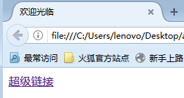
标记（续2）
单标记：
语法：
如：
<br>表示换行
<img>表示图片
双标记：
语法：
标记中的“内容”部分就是要被这对标记施加作用的部分
如：
<a href=‘’>超级链接</a>
<title>欢迎光临</title>
<标记>
<标记>内容</标记>
Notes:
标记（续2）

Slide 16
标记属性
什么是标记属性：
大多数标记可以有自己的相关属性，对标记进行说明，如字体大小、背景颜色、对齐方式等
语法：
说明：
标记属性均放在始标记的< >内，并且和标记之间有一个空格分隔
多个属性之间使用空格分隔，且一般没有先后顺序
一些属性可以由网页编制者赋一定的值，也有一些属性没有值
<标记 属性1=值1 属性2=值2 属性3=值3 …>内容</标记>
Notes:
标记属性

Slide 17
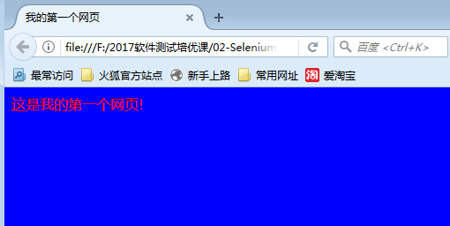
标记属性（续1）
标记属性示例：demo02.html)
<html>
<head>
<title>我的第一个网页</title>
</head>
<body text=“red” bgcolor=blue>
这是我的第一个网页!
</body>
</html>
Notes:
标记属性（续1）

Slide 18
头部文件内容
Notes:
头部文件内容

Slide 19
头部文件内容概述
HTML的头部文件使用<head>和</head>括起来
头部文件内容不直接在网页上显示，但起到重要的设置或说明作用
在头部文件<head>和</head>中常见的内嵌标记：
<title>：设置页面标题
<meta>：定义元信息
Notes:
头部文件内容概述

Slide 20
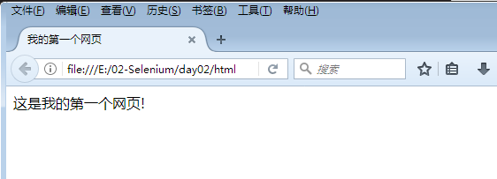
页面标题
<title>：设置页面标题
<html>
<head>
<title>我的第一个网页</title>
</head>
<body>
这是我的第一个网页!
</body>
</html>
Notes:
页面标题

Slide 21
元信息
<meta>：定义元信息
用于定义页面的一些信息，但这些信息不会出现在网页中
<meta>标记通过一些属性来定义文件的信息
<meta>标记不是成对出现，并且可以有多个
常见属性用法：
name=“Keywords” content=“关键字内容”
name=“Description” content=“描述内容”
<meta name=“Keywords” content=“值1、值2、值3…”>
<meta name=“Description” content=“描述内容”>
Notes:
元信息

Slide 22
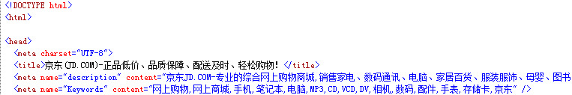
元信息（续1）
<meta name=“Keywords” content=“计算机、IT、软件测试”>
设置页面关键字，主要为搜索引擎服务，提高网页被搜索引擎搜到的机率
设置网页的描述信息
京东首页头部文件示例：
<meta name=“Description” content=“这是一个软件测试学习的专业网站”>
Notes:
元信息（续1）

Slide 23
元信息（续2）
头部文件案例：demo03.html
<html>
<head>
<title>meta元信息案例</title>
<meta name=“Keywords” content=“计算机、IT、软件测试”>
<meta name=“Description” content=“这是一个软件测试学习的专业网站”>
</head>
<body>
这是我的第一个网页!
</body>
</html>
Notes:
元信息（续2）

Slide 24
主体文件内容
Notes:
主体文件内容

Slide 25
主体文件内容概述
HTML的主体文件使用<body>和</body>括起来
主体文件内容直接在网页上显示
在主体文件<body>和</body>中常见的内嵌标记：
标记 | 含义
<a> | 超级链接
<img> | 图片
<ul> <ol> | 无序列表 有序列表
<table> | 表格
<div> | 图层
<script> | 脚本
Notes:
主体文件内容概述

Slide 26
超级链接
超级链接：<a>
基本用法：
链接的内容放在前后标记中间
href：指定点击链接后要访问页面的URL
target：指定访问的页面是在本窗口（或标签）中打开（默认），还是在一个新的窗口（或标签）中打开（target=_blank）
如：
<a href=http://www.baidu.com target=_blank>访问百度</a>
<a href=“demo01.html”>链接到demo01.html</a>
<a href=“URL”target=“_blank”>链接内容</a>
Notes:
超级链接

Slide 27
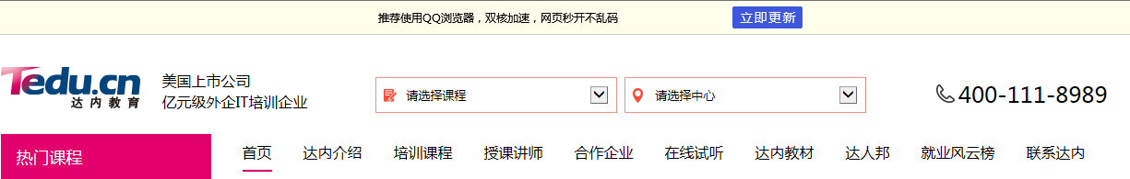
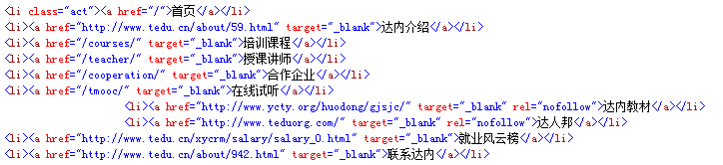
超级链接（续1）
达内官网(www.tedu.cn)首页超级链接示例：
Notes:
超级链接（续1）

Slide 28
超级链接（续2）
超级链接案例：demo04.html
<html>
<head>
<title>超级链接</title>
</head>
<body>
<a href="demo01.html">链接到demo01</a>
<br>
<a href=demo02.html target=_blank>链接到demo02</a>
<br>
<a href="http://www.baidu.com">链接到百度</a>
<br>
<a href="http://www.tedu.cn" target="_blank">访问达内官网</a>
</body>
</html>
Notes:
超级链接（续2）

Slide 29
图片
图片： <img>
基本用法：
属于单标记
src：指定图片的存储地址
alt：替代文字，图片由于某种原因无法显示时，此区域将显示的文字
图像和超级链接经常一起使用
<img src=“URL”alt=“替代文字”>
<a href=“网页URL”><img src=“图像URL”alt=“替代文字”></a>
Notes:
图片

Slide 30

图片（续1）
达内官网首页logo图片：
Notes:
图片（续1）

Slide 31

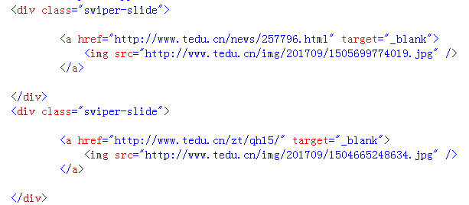
图片（续2）
达内官网首页轮播图片：
Notes:
图片（续2）

Slide 32
图片（续3）
图片案例：demo05.html
<html>
<head>
<title>图片案例</title>
</head>
<body>
<a href="demo01.html"><img src="picture/1.jpg"></a>
<br>
<br>
<a href="http://www.tedu.cn" target="_blank">
<img src="picture/2.jpg">
</a>
</body>
</html>
Notes:
图片（续3）

Slide 33
列表
列表在网页中将列表项目有序或无序罗列显示，可以对网页文字进行布局
列表主要标签和属性：
<ul>
<li>足球</li>
<li>篮球</li>
<li>排球</li>
</ul>
<ol>
<li>地理</li>
<li>历史</li>
<li>生物</li>
</ol>
标签 | 含义 | 属性
<ul> | 无序列表
<ol> | 有序列表 | type编号类型 取值：1、a、A、i、I
<li> | 列表项
Notes:
列表

Slide 34
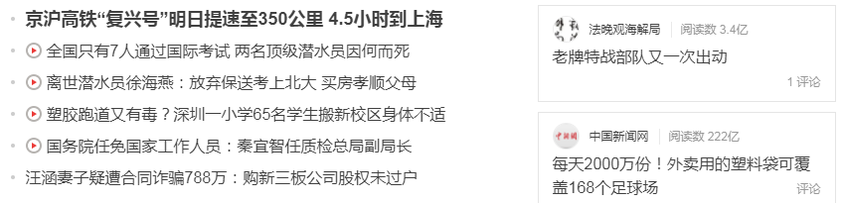
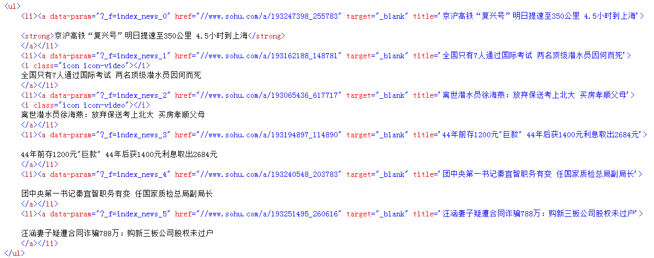
列表
搜狐首页列表案例：
Notes:
列表

Slide 35
列表（续1）
列表案例：demo06.html
<html>
<head>
<title>列表案例</title>
</head>
<body>
<ul>
<li>足球</li>
<li>篮球</li>
<li>排球</li>
</ul>
<ol type=i>
<li>地理</li>
<li>历史</li>
<li>生物</li>
</ol>
</body>
</html>
Notes:
列表（续1）

Slide 36
表格
表格能将网页分成多个任意的矩形区域，在网页制作中是常用的一种简单的布局工具
表格涉及的标签和属性：
<table border=1>
<tr>
<th>学号</th>
<th>姓名</th>
<th>住址</th>
</tr>
<tr>
<td>001</td>
<td>张三</td>
<td>北京</td>
</tr>
</table>
标签 | 含义 | 属性
<table> | 表格标记 | border：边框宽度 width：表格宽度 height：表格高度
<tr> | 行标记
<td> | 列标记
<th> | 表头列标记
Notes:
表格

Slide 37
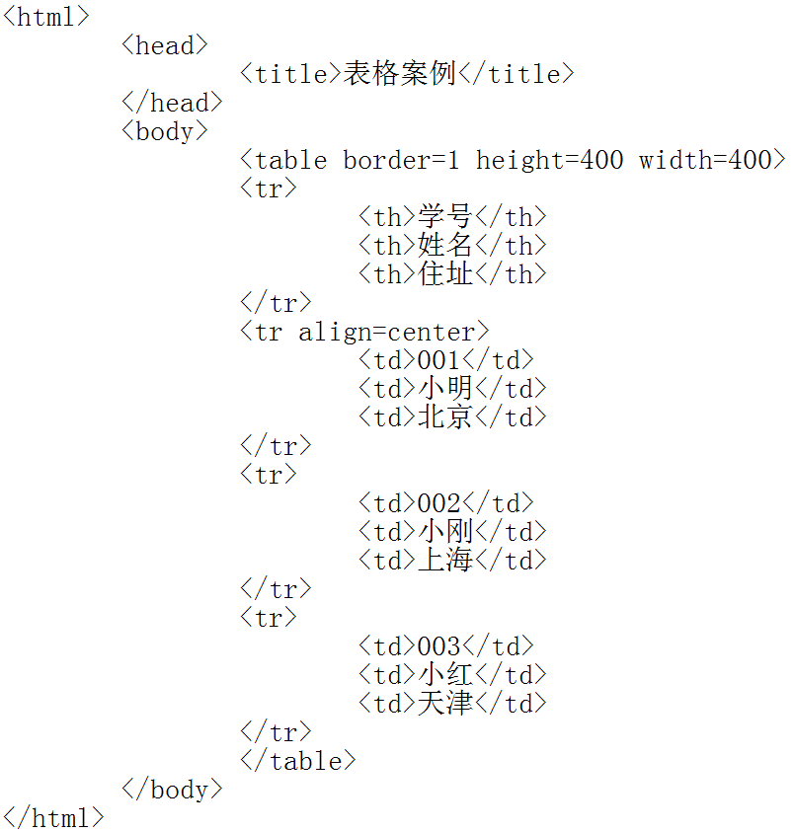
表格（续1）
表格案例：demo07.html
Notes:
表格（续1）

Slide 38
表格（续2）
划分结构表格：将表格划分为表头行、表格主体部分和表格标注
标签 | 含义
<thead> | 定义一组表头行
<tbody> | 定义表头主体部分
<tfoot> | 为表格添加一个标注
Notes:
表格（续2）

Slide 39
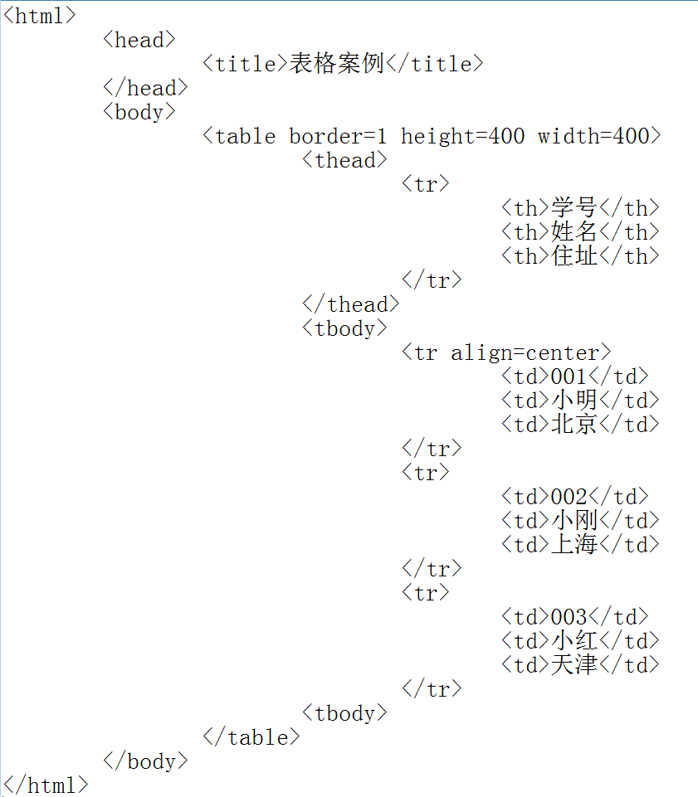
表格（续3）
结构表格案例：demo08.html
Notes:
表格（续3）

Slide 40
图层
图层：<div>
图层是布局常见的一种技术，它能够将层中的内容摆放到浏览器的任意位置
图层常见属性
属性 | 取值 | 说明
id |  | 图层名称
style | position:absolute; | 定位
 | width:100px; | 图层宽度
 | height:200px; | 图层高度
 | left:30px; | 图层左边间距
 | top:20px; | 图层顶端间距
 | background-color:blue; | 图层颜色
Notes:
表格

Slide 41
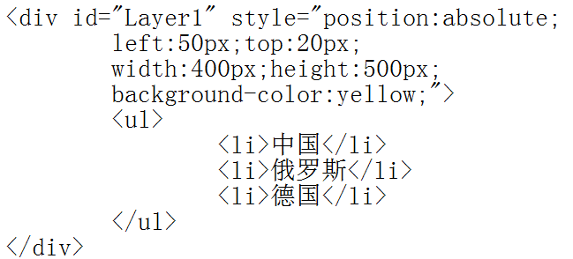
图层（续1）
图层案例：demo09.html
Notes:
图层（续1）

Slide 42
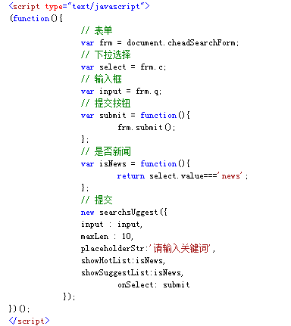
脚本
脚本： <script>
使用JavaScript或vbScript等脚本语言编写的代码
主要功能：
网页的一些动画、特效
实现web页面客户端和服务器端的交互功能
代码形式：
<script type=“text/javascript”>
Javascript代码
</script>
Notes:
脚本

Slide 43
HTML表单
Notes:
HTML表单

Slide 44
表单概述
表单（form）是HTML核心元素，是客户端与服务器端进行交互的主要方式，通过javascript、vbscript的脚本语言实现将客户端数据向服务器传递，也可以获取服务器端数据
表单通过文本框、下拉列表、复选框等页面元素收集客户填写的信息，然后通过脚本语言进行处理，向服务器端发送数据
Notes:
表单概述

Slide 45
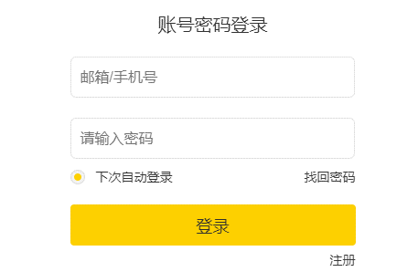
表单概述
表单示例：登陆
Notes:
HTML表单

Slide 46
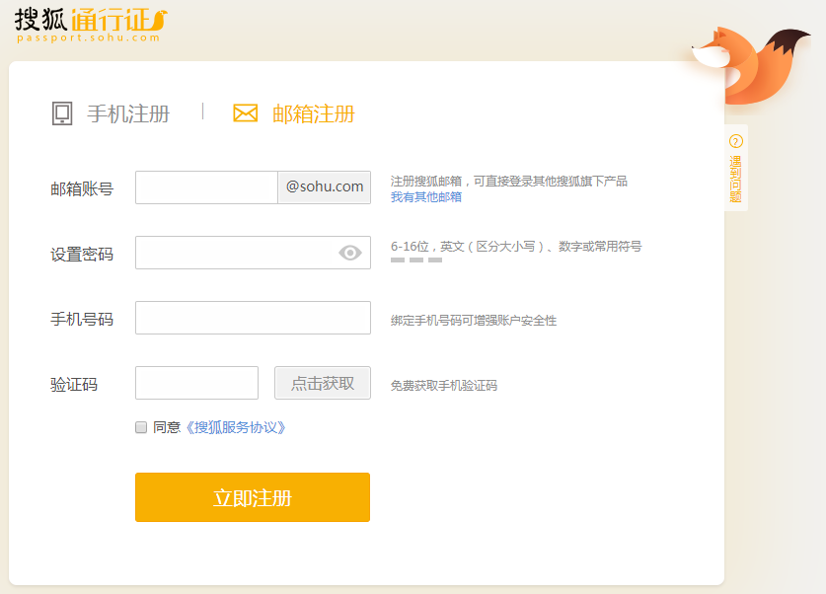
表单概述
表单示例：注册
Notes:
HTML表单

Slide 47
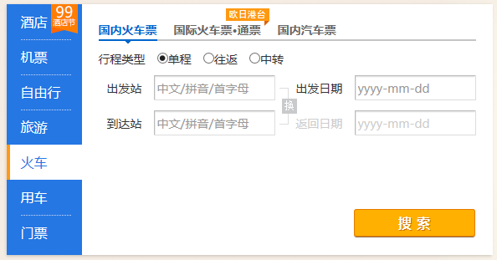
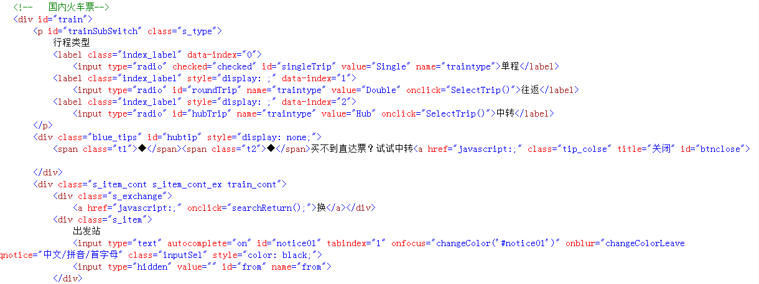
表单概述
携程首页
Notes:
HTML表单

Slide 48
表单标记
表单：<form>
基本语法
action：设置表单处理程序
method：设置表单从浏览器传送到服务器的方法，一般有两种方法：get、post
<form method=“post” action=“adduser.jsp”>
Notes:
表单标记

Slide 49
文本框
文本框/输入框：<input type=text>
文本框常见属性：
标记 | 含义 | 属性
input | 文本框 | type ：类型 type=text 文本框 type=password 密码框 id：标号 name：文本框的名称 value ：默认值 size：显示长度 maxlength：最大输入字符数
Notes:
文本框

Slide 50
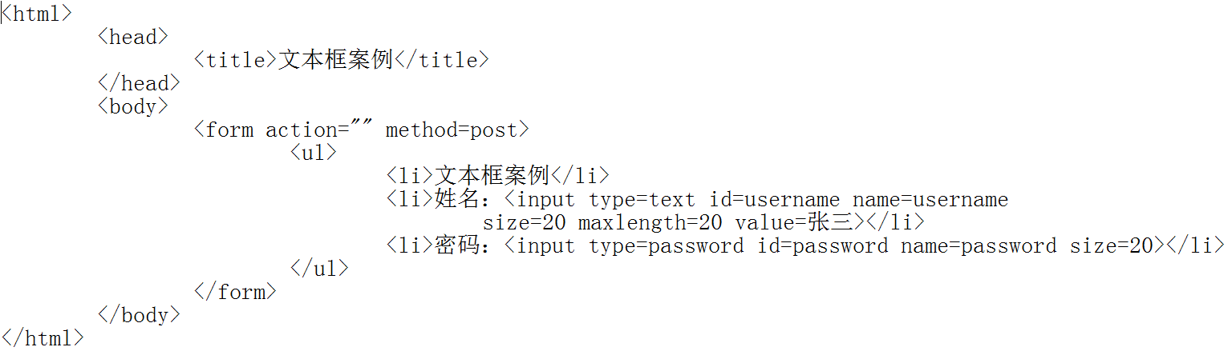
文本框(续1)
文本框案例：demo10.html
Notes:
文本框(续1)

Slide 51
按钮
按钮：<input type=submit>
按钮常见属性：
标记 | 含义 | 属性
input | 按钮 | type ：类型 type=submit 提交按钮 type=reset 重置按钮 type=button 普通按钮 id：标号 name：按钮的名称 value ：按钮上显示的文本
Notes:
按钮

Slide 52
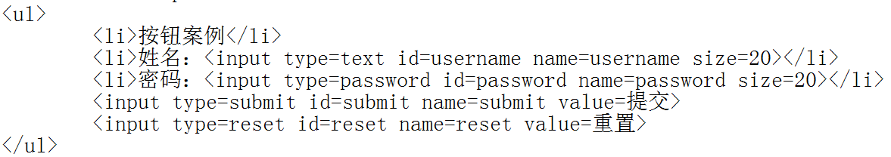
按钮（续1）
按钮案例：demo11.html
Notes:
按钮（续1）

Slide 53
单选按钮
单选按钮：<input type=radio>
单选按钮常见属性：
标记 | 含义 | 属性
input | 单选框 | type ：类型 type=radio id：标号 name：单选框的名称，相互互斥的单选按钮的name必须一样 value ：单选框的值 checked：默认选中
Notes:
单选按钮

Slide 54
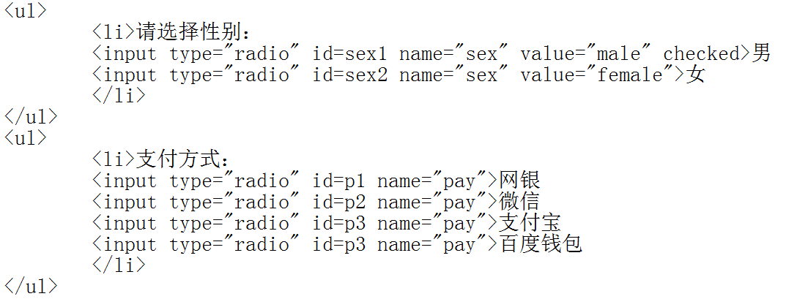
单选按钮（续1）
单选按钮案例：demo12.html
Notes:
单选按钮（续1）

Slide 55
复选框
复选框：<input type=checkbox>
复选框常见属性：
标记 | 含义 | 属性
input | 复选框 | type ：类型 type=checkbox id：标号 name：复选框的名称 value ：复选框的值 checked：默认选中
Notes:
复选框

Slide 56
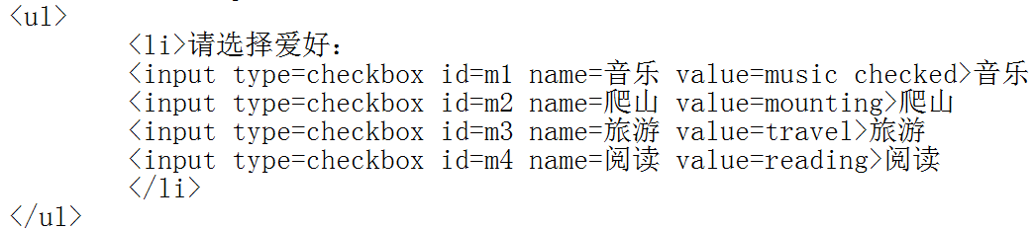
复选框（续1）
复选框案例： demo13.html
Notes:
复选框（续1）

Slide 57
下拉列表
下拉列表：<select>和<option>
下拉列表常见属性：
标记 | 含义 | 属性
select | 下拉列表 | id：标号 name：下拉列表的名称 size：长度 Multiple：可以多选
option | 下拉列表选项，是select的子标签 | selected：默认选中 value：选项的值
Notes:
下拉列表

Slide 58
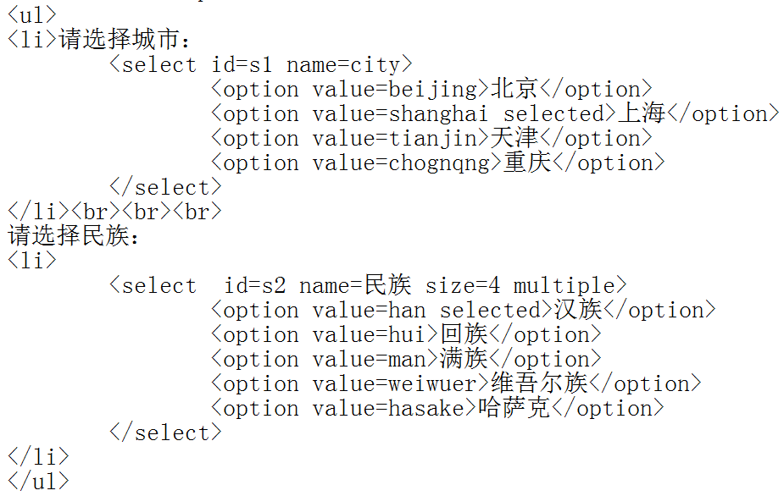
下拉列表（续1）
下拉列表案例： demo14.html
Notes:
下拉列表（续1）

Slide 59
文本域
文本域：<textarea>
文本域常见属性：
标记 | 含义 | 属性
textarea | 多行文本框 | id：标号 name：多行文本框名称 rows：文本框的行数 cols：文本框的列数
Notes:
文本域

Slide 60
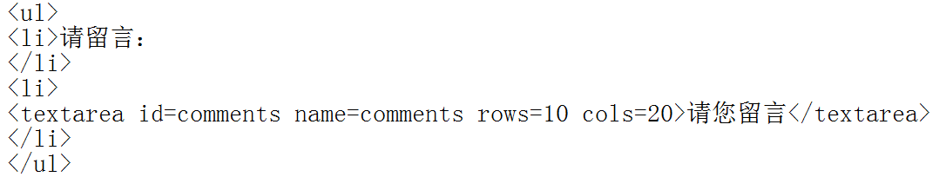
文本域（续1）
文本域案例：demo15.html
Notes:
文本域（续1）

Slide 61
静态文本
静态文本：<label>
静态文本常见属性：
标记 | 含义 | 属性
label | 静态文本 | id：标号 name：静态文本名称
Notes:
静态文本

Slide 62
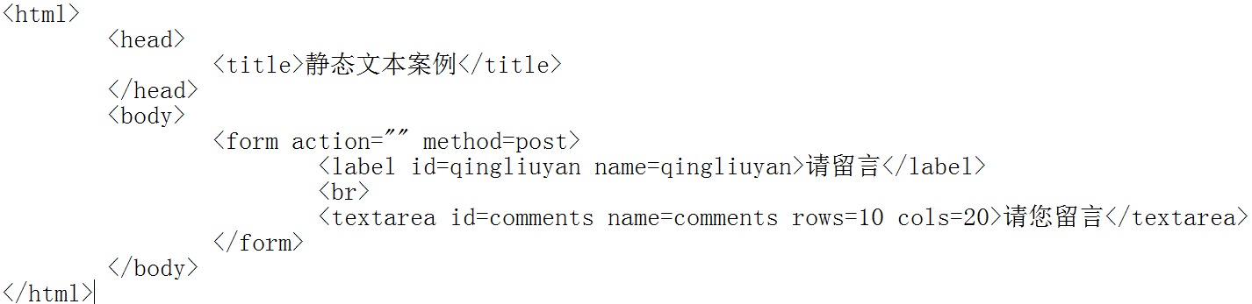
静态文本（续1）
静态文本案例：demo16.html
Notes:
静态文本（续1）

Slide 63
测试开发环境搭建
测试开发环境搭建
测试开发环境搭建综述
步骤1：安装Python
步骤2：安装selenium
步骤3：安装Firefox浏览器
测试开发环境搭建
步骤4：安装Firefox浏览器驱动
步骤5：测试环境
安装Firebug
Firebug概述
下载Firebug
安装Firebug
安装Firepath
Firepath概述
下载Firepath
安装Firepath
Notes:
测试开发环境搭建

Slide 64
测试开发环境搭建
Notes:
测试开发环境搭建

Slide 65
测试开发环境搭建综述
步骤1：安装Python
步骤2：安装Selenium
步骤3：安装Firefox浏览器
步骤4：安装Firefox浏览器驱动
步骤5：测试环境是否正确
Notes:
测试开发环境搭建综述

Slide 66
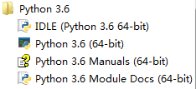
步骤1：安装Python
在上一门课<<Python程序设计>>中已经安装好Python
Python版本：Python3.6.1 for windows（64位win7）
查看Python的安装路径
如 C:\Programs\Python\Python36
已添加Python环境变量
Notes:
步骤1：安装Python

Slide 67
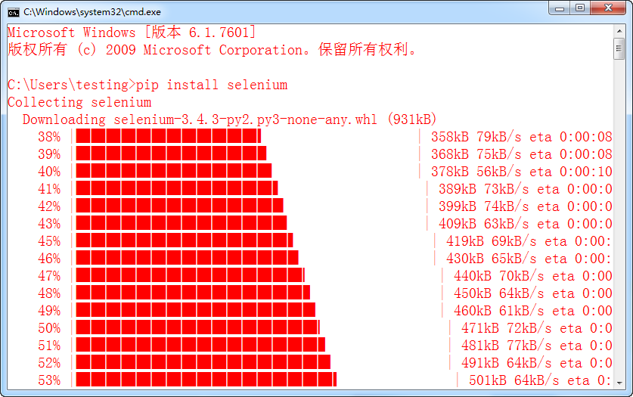
步骤2：安装Selenium
1、Selenium需要连网安装，首先确保计算机可以上网
2、在DOS窗口中，输入命令：
pip install selenium
Notes:
步骤2：安装Selenium

Slide 68
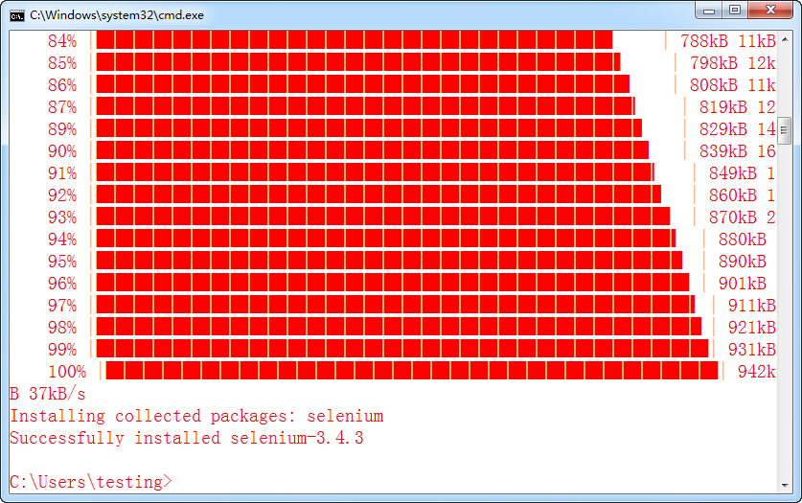
步骤2：安装Selenium（续1）
3、提示：Successfully installed selenium-3.4.3（selenium-3.4.3安装成功），表示安装成功
Notes:
步骤2：安装Selenium（续1）

Slide 69
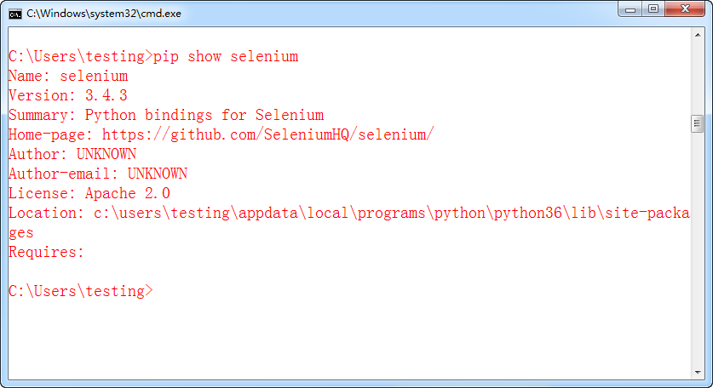
步骤2：安装Selenium（续2）
4、可以查看当前selenium包的版本信息，输入命令：
pip show selenium
Notes:
步骤2：安装Selenium（续2）

Slide 70
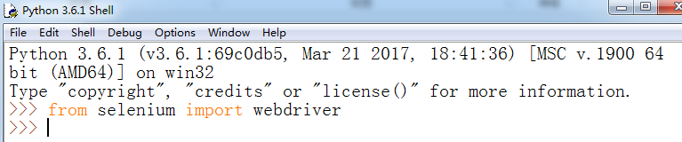
步骤2：安装Selenium（续3）
5、在IDLE中输入如下命令：
>>>from selenium import webdriver
如果没有报错，表示selenium安装成功
Notes:
步骤2：安装Selenium（续3）

Slide 71
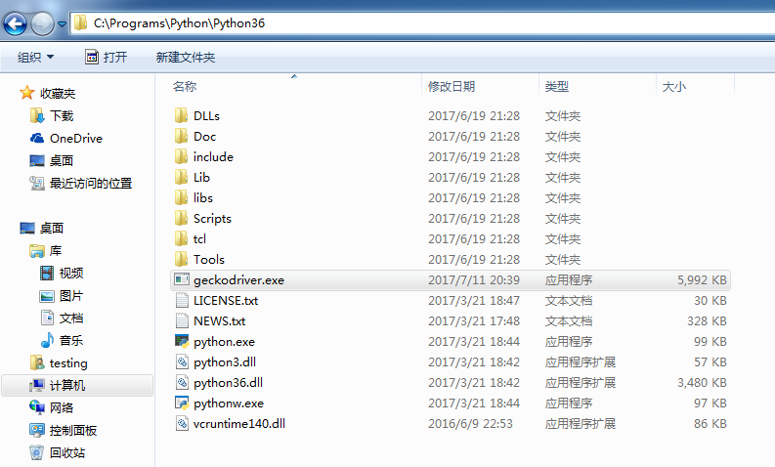
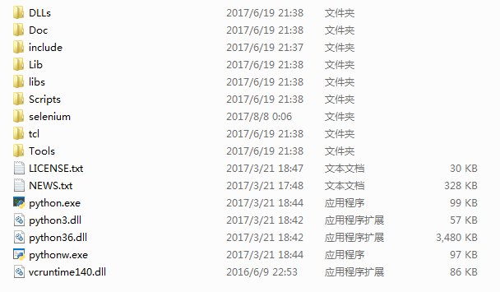
步骤2：安装Selenium（续4）
6、在Python的安装目录中，如C:\Programs\Python\Python36
可以看到多了一个selenium文件夹：
Notes:
步骤2：安装Selenium（续4）

Slide 72
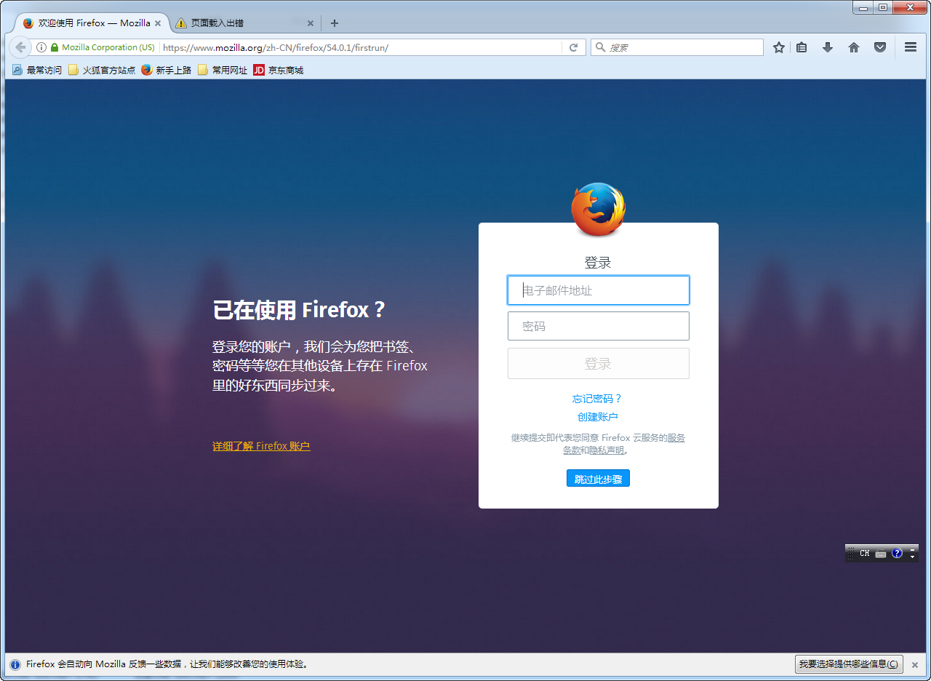
步骤3：安装Firefox浏览器
在day01中已经安装好Firefox浏览器（54版本）
Notes:
步骤3：安装Firefox浏览器

Slide 73
步骤4：安装Firefox浏览器驱动
Selenium3.0需要安装Firefox浏览器驱动
把Firefox浏览器驱动geckodriver.exe直接放在python安装目录下即可，如 C:\Programs\Python\Python36
Notes:
步骤4：安装Firefox浏览器驱动

Slide 74
步骤5：测试环境
测试搭建的环境是否正确：
方式1：代码运行需要连接外网
方式2：代码运行无需连接连网
Notes:
步骤5：测试环境

Slide 75
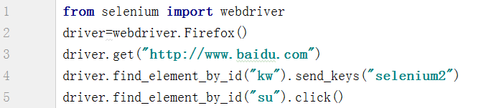
步骤5：测试环境（续1）
方式1：代码运行需要连接外网
（1）在Pycharm中，新建一个python源文件，输入如下代码：
（2）或者直接使用老师提供的测试代码，文件名为test1.py
Notes:
步骤5：测试环境（续1）

Slide 76
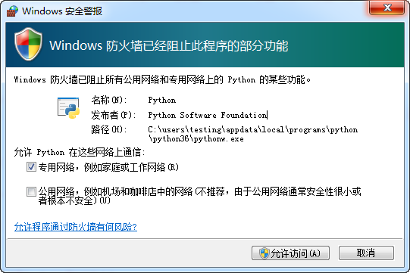
步骤5：测试环境（续2）
（3）运行测试代码
如果弹出“Windows安全警报”，点击“允许访问”
Notes:
步骤5：测试环境（续2）

Slide 77
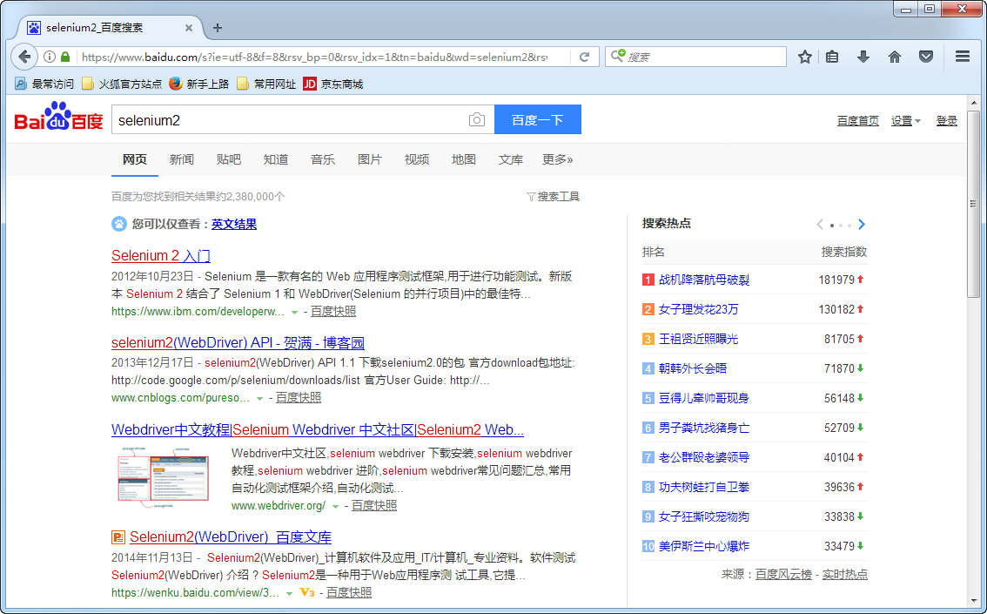
步骤5：测试环境（续3）
（4）看到如下界面，表示运行成功
Notes:
步骤5：测试环境（续3）

Slide 78
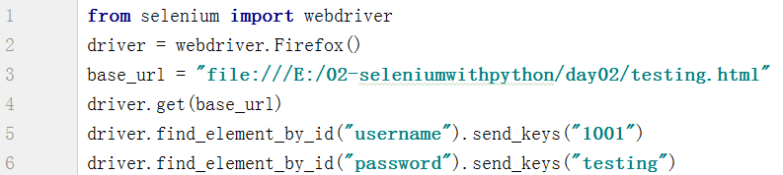
步骤5：测试环境（续3）
方式2：代码运行无需连接外网
（1）在Pycharm中，新建一个python源文件，输入如下代码：
（2）或者直接使用老师提供的测试代码，文件名为test2.py
Notes:
步骤5：测试环境（续1）

Slide 79
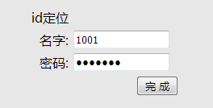
步骤5：测试环境（续4）
（3）测试网页是testing.html，根据自己所存放的位置，适当修改以下这行代码，把”file:///“后面的地址改成实际存放的地址
（4）能够看到如下界面表示运行成功
base_url = "file:///E:/02-seleniumwithpython/day02/testing.html"
Notes:
步骤5：测试环境（续2）

Slide 80
安装Firebug
Notes:
安装Firebug

Slide 81

Firebug概述
什么是Firebug?
Firebug是Firefox浏览器下的一款开发类扩展工具
它集HTML查看和编辑、Javascript控制台、网络状况监视器于一体，是开发JavaScript、CSS、HTML和Ajax的实用辅助工具。
用户可以利用它除错、编辑、甚至删改任何网站的 CSS、HTML、DOM 以及JavaScript 代码
Notes:
Firebug概述

Slide 82
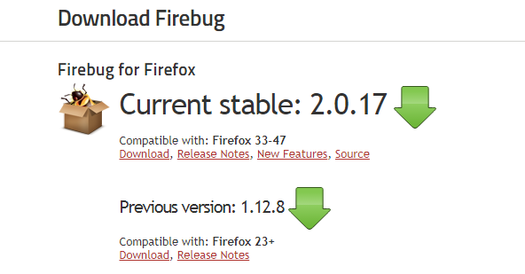
下载Firebug
下载地址：
http://getfirebug.com/downloads
点击即可下载
Notes:
下载Firebug

Slide 83
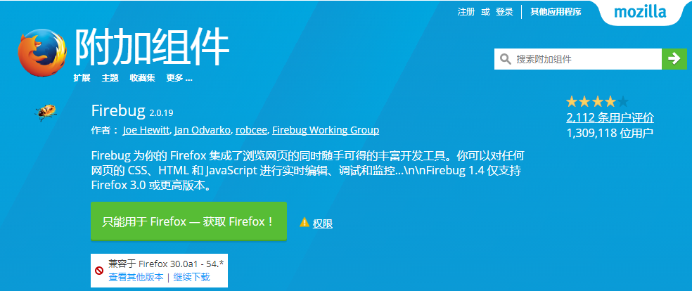
下载Firebug（续1）
点击”继续下载“
下载的文件为：firebug-2.0.19-fx.xpi
Notes:
下载Firebug（续1）

Slide 84
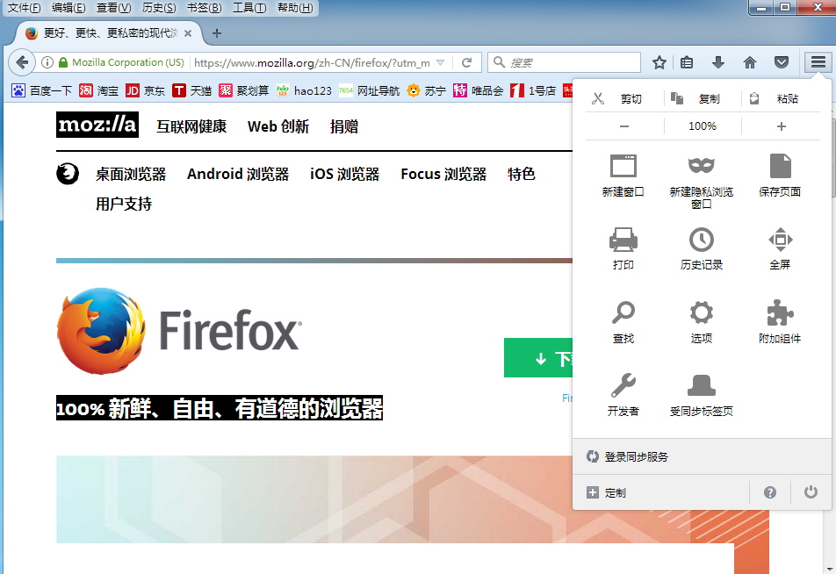
安装Firebug
在Firefox浏览器中，点击“附加组件”
Notes:
安装Firebug

Slide 85
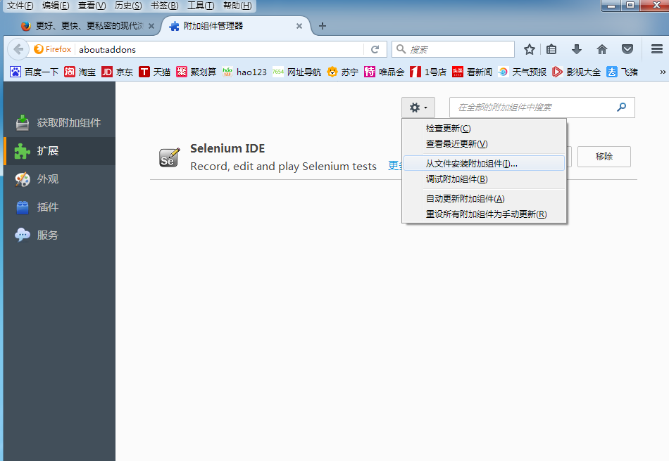
安装Firebug（续1）
点击“从文件安装附加组件”
Notes:
安装Firebug（续1）

Slide 86
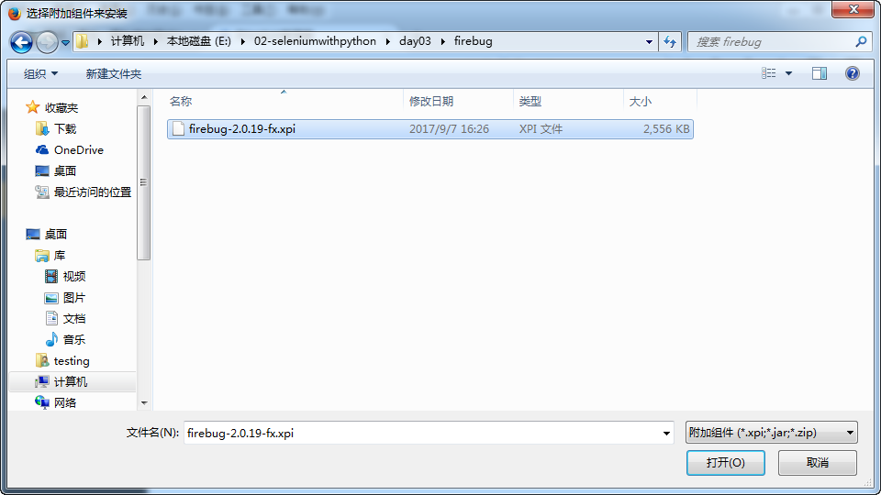
安装Firebug（续2）
选择下载好的firebug安装文件，点击“打开”
Notes:
安装Firebug（续2）

Slide 87
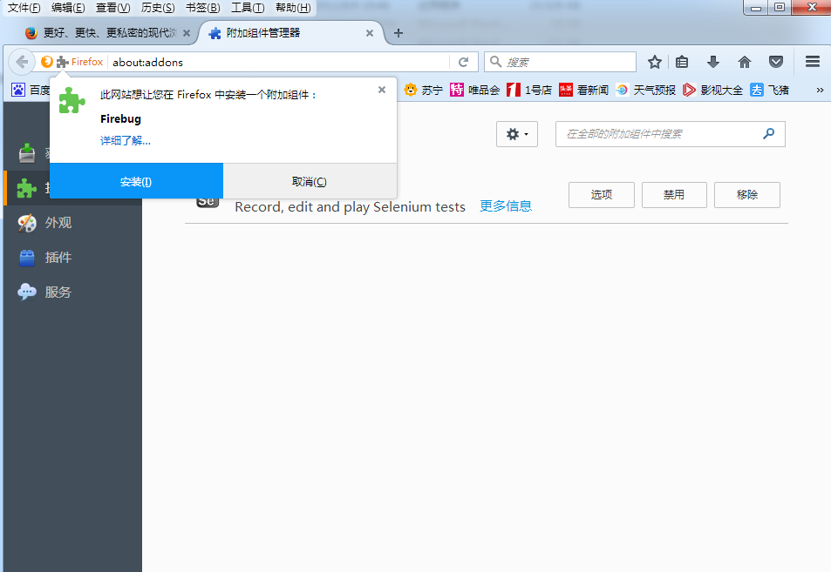
安装Firebug（续3）
点击“安装”
Notes:
安装Firebug（续3）

Slide 88
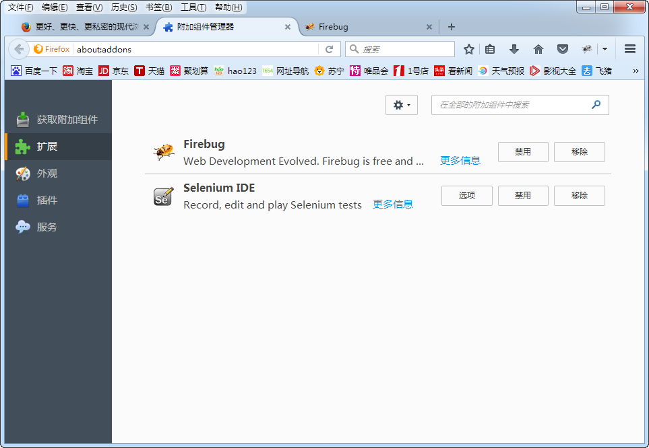
安装Firebug（续4）
可以看到FireBug安装项
Notes:
安装Firebug（续4）

Slide 89
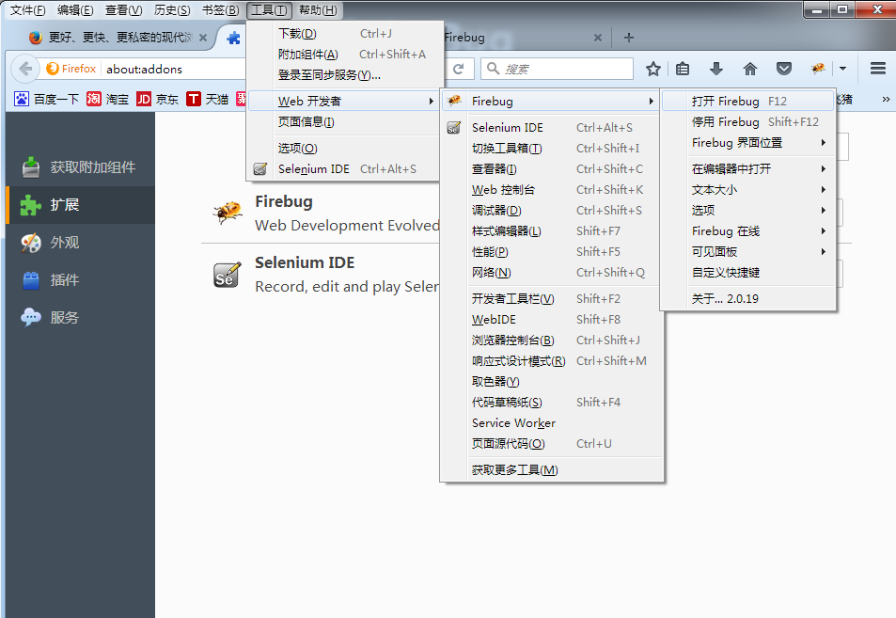
安装Firebug（续5）
菜单：工具->Web开发者->Firebug->打开firebug
Notes:
安装Firebug（续5）

Slide 90
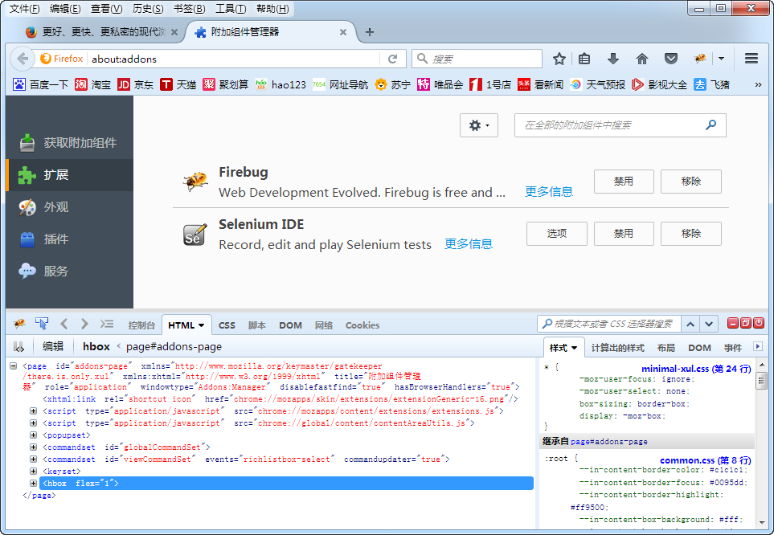
安装Firebug（续6）
Firebug界面：
Notes:
安装Firebug（续6）

Slide 91
安装FirePath
Notes:
安装FirePath

Slide 92
FirePath概述
什么是FirePath
火狐的一个插件，结合firebug使用，可以测试网页，获取网页中的元素所在路径.
Notes:
FirePath概述

Slide 93
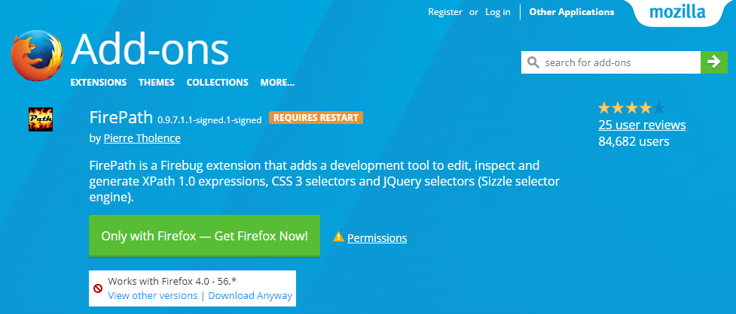
下载FirePath
下载地址：
https://addons.mozilla.org/en-US/firefox/addon/firepath/
下载的文件为：firepath-0.9.7.1-fx.xpi
Notes:
下载FirePath

Slide 94
安装FirePath
在Firefox浏览器中，点击“附加组件”
Notes:
安装FirePath

Slide 95
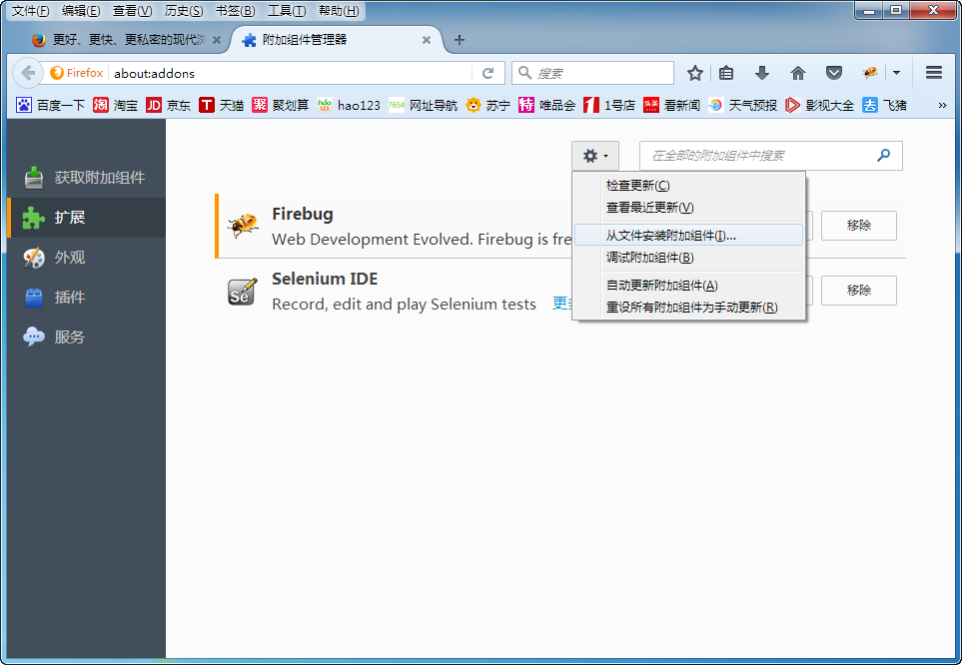
安装FirePath（续1）
点击“从文件安装附加组件”
Notes:
安装FirePath（续1）

Slide 96

安装FirePath（续2）
选择下载好的firepath安装文件，点击“打开”
Notes:
安装FirePath（续2）

Slide 97

安装FirePath（续3）
点击“安装”
Notes:
安装FirePath（续3）

Slide 98

安装FirePath（续4）
重启Firefox浏览器后，Firefox将被安装
Notes:
安装FirePath（续4）

Slide 99

安装FirePath（续5）
打开Firebug后，将出现FirePath项
Notes:
安装FirePath（续5）

Slide 100
总结和答疑
Notes:
总结和答疑

